Slide 1

Curso Taller Igualdad de Género y Buen trato laboral
Relatora:
Aída Salinas Ávila

Slide 2

Módulo del Curso
Módulo I: Relaciones laborales desde una perspectiva de género
                Conceptos asociados a la violencia en el ámbito Laboral
                Violencia contra la Mujer “Belem do Pará”
                Maltrato Laboral (Servicio Civil)
                Violencia Laboral (OIT)
                Acoso Laboral (Códígo del Trabajo)
                Construcción de las conductas de genero femineidad y masculinidad.

Slide 3

¿ CÓMO?
¿CUÁNDO?
Identidad de Género
Esta foto de Autor desconocido está bajo licencia CC BY

Slide 4
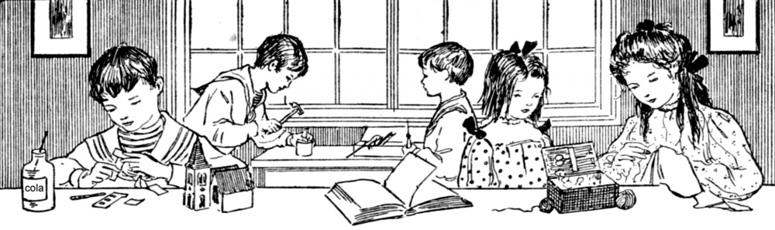
Comportamientos, creencias
Esta foto de Autor desconocido está bajo licencia CC BY-SA-NC

Slide 5
¿El maltrato o el acoso en el trabajo tiene género?

Slide 6
DEFINICIONES DE
Belem do Pará
Violencia contra las mujeres: ¿Cómo se define?
La Convención, en su artículo 1, entiende por violencia contras las mujeres:
”…cualquier acción o conducta, basada en su género, que cause
muerte, daño o sufrimiento físico, sexual o psicológico a la mujer,
tanto en el ámbito público como en el privado…

Slide 7
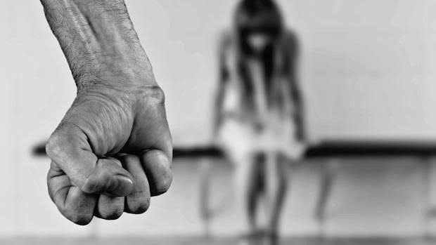
DEFINICIONES DE VIOLENCIA EN EL TRABAJO
En su artículo 2, La Convención Belem do Pará reconoce tres tipos de violencia:
1. La violencia física
2. La violencia sexual
3. La violencia psicológica
Esta foto de Autor desconocido está bajo licencia CC BY-NC-ND

Slide 8
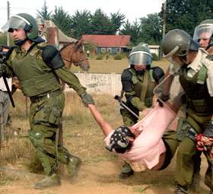
La Convención visibiliza tres ámbitos donde se manifiesta esta violencia:
1. En la vida privada:
Cuando la violencia se ejerce dentro de la familia, la unidad domestica o en cualquier otra relación interpersonal, y aun cuando el agresor ya no viva con la víctima.
2. En la vida pública:
Cuando la violencia es ejercida por cualquier persona, ya
sea que esta se lleve a cabo en la comunidad, en el lugar
de trabajo, en instituciones educativas, establecimientos de salud o cualquier otro lugar, y
3. Perpetrada o tolerada por el Estado o sus agentes, dondequiera que ocurra.
Esta foto de Autor desconocido está bajo licencia CC BY-SA-NC
https://www.oas.org/es/mesecvi/docs/Folleto-BelemdoPara-ES-WEB.pdf

Slide 9

Maltrato laboral servicio civil
VIOLENCIA ORGANIZACIONAL
Vertical descendente: Desde la jefatura hacia un subordinado. Si bien podría darse el caso de que el acosador tenga más de una víctima, suele tratarse sólo de una persona que ha sido aislada y estigmatizada por la jefatura, en complicidad con el silencio de sus pares.
Vertical ascendente: Desde los subordinados hacia la jefatura. En este caso, ya que siempre se requiere de “poder” para acosar, suelen ser grupos de subordinados confabulados para hostigar a la jefatura, sólo así alcanzan a invertir las fuerzas que se desprenden de la estructura organizacional.
Horizontal: Se da entre pares o grupos de pares. En este caso, ya que siempre se requiere de “poder” para acosar, suelen ser grupos los que cometen el hostigamiento.
Esta foto de Autor desconocido está bajo licencia CC BY-NC
Notes:
La jerarquía de los tratados internacionales v/s las constituciones dependerá de cada país. En el caso de Chile, no existe indicación que lo señale. En consecuencia habrá de estar a la interpretación que han realizado los tribunales de justicia sobre el particular

Slide 10
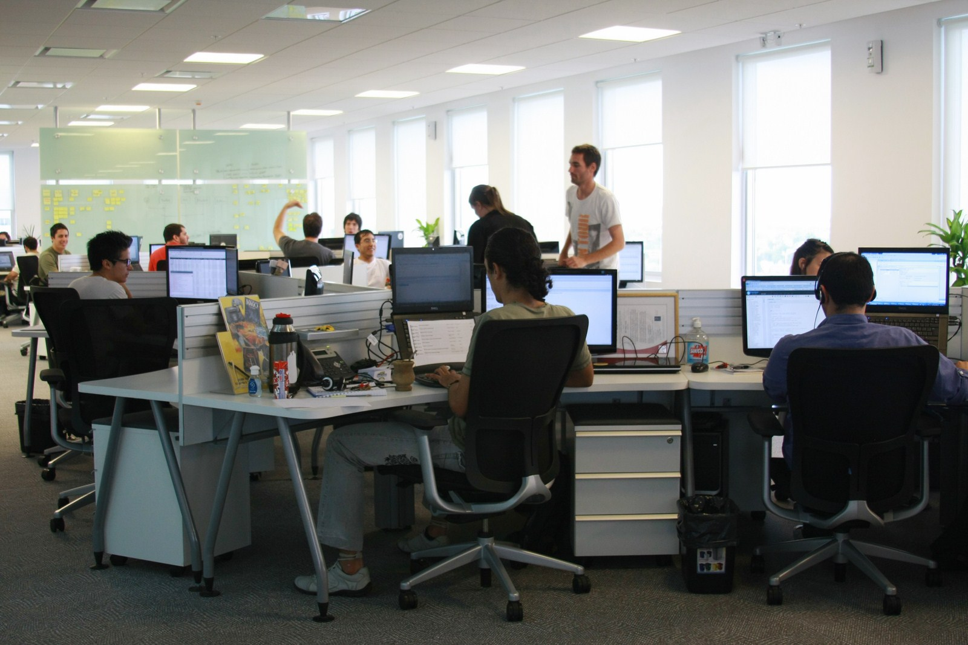
Violencia en el Trabajo definición OIT
Violencia en el lugar de trabajo
Toda acción, incidente o comportamiento que se aparta de lo razonable mediante el cual una persona es agredida, amenazada, humillada o lesionada por otra en el ejercicio de su actividad profesional o como consecuencia directa de la misma.
! La violencia interna en el lugar de trabajo es la que tiene lugar entre los trabajadores, incluidos directores y supervisores.
! La violencia externa es la que tiene lugar entre trabajadores (y directores y supervisores) y toda otra persona presente en el lugar de trabajo.
Esta foto de Autor desconocido está bajo licencia CC BY

Slide 11
ACOSO LABORAL
Un estudio, realizado en 2016 por el Defensor de los Derechos, constató que las mujeres y los hombres se ven afectados casi de la misma manera por conductas y lenguaje degradantes en el trabajo: 33 por ciento de los hombres y 32 por ciento de las mujeres encuestadas declararon haberse sentido denigradas en los últimos cinco años. OIT
El informe muestra que ciertos grupos sociales son más vulnerables ante palabras o acciones denigrantes. Por ejemplo, un 54 por ciento de las mujeres entre 18 y 44 años que no eran caucásicas y un 43 por ciento de las mujeres con discapacidad declararon haber sido víctimas de lenguaje y comportamiento degradantes.

Slide 12


Por otra parte, mientras los hombres caucásicos entre 35 y 44 años se vieron menos afectados (11 por ciento), un 40 por ciento de los hombres homosexuales o bisexuales y un 40 por ciento de los hombres jóvenes de piel oscura o árabes también fueron víctimas de lenguaje y conducta degradante al igual que las mujeres.
Esta foto de Autor desconocido está bajo licencia CC BY-SA

Slide 13
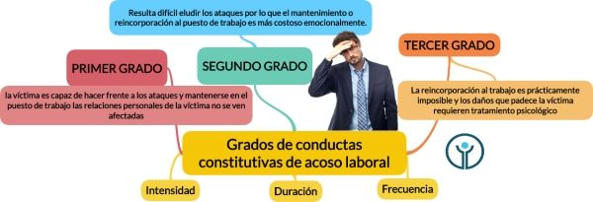
ACOSO LABORAL
Se entiende por acoso laboral cualquier manifestación de una conducta abusiva, especialmente, los comportamientos, palabras, actos, gestos y escritos que puedan atentar contra la personalidad, dignidad o integridad física o psíquica de un/a trabajador/a poniendo en peligro su empleo o degradando el clima laboral.
Tipos de mobbing
Acoso vertical descendente (bossing)
Acoso vertical ascendente.
Acoso horizontal.
Burnout.
Acoso sexual.
Violencia física.
Boreout o síndrome de estar quemado.
Esta foto de Autor desconocido está bajo licencia CC BY-NC-ND

Slide 14
DIRECCION DEL TRABAJO
¿Qué es el acoso laboral?
El acoso laboral es toda conducta que constituya agresión u hostigamiento, ejercida por el empleador o por uno o más trabajadores, en contra de otro u otros, por cualquier medio, y que tenga como resultado para el o los afectados menoscabo, maltrato o humillación, o bien que amenace o perjudique su situación laboral o sus oportunidades en el empleo, siempre que todas estas conductas se practiquen en forma reiterada.

Slide 15
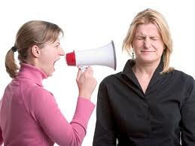
Supone una acción reiterada de maltrato expresándose a través de vejaciones y humillación entre una o varias personas que mantienen una relación laboral con la víctima, siendo el caso más común el que muestra una dirección vertical (jerárquico), es decir, desde la jefatura hacia un subordinado/a, donde la víctima es asilada y estigmatizada por la jefatura, a veces, con la complicidad silenciosa de sus pares.
Esta foto de Autor desconocido está bajo licencia CC BY-NC-ND

Slide 16
La DT informó respecto a las denuncias de abusos laborales y sexuales que, en los primeros seis meses del año, subieron 17% respecto al mismo período del 2018 alcanzando un total de 1.380 casos, 1.069 de ellos de acoso laboral y 311 de acoso sexual. En el último año la DT recibió más de 3.200 denuncias de Derechos Fundamentales y más de 500 por acoso sexual, las cuales fueron investigadas. En más de 1.100 investigaciones se constataron vulneraciones y se solicitaron sanciones y multas a la justicia.
En tanto las denuncias de acoso laboral subieron 14%, pasando de 941 el 2018 a 1.069 en los primeros seis meses del presente año. Nuevamente la Región Metropolitana concentró la mayor cantidad de ellos (494), Valparaíso (325), BioBío (212) y Maule (209).
Las denuncias de acoso sexual subieron 31% respecto al mismo período del año anterior, es decir se incrementaron de 237 a 311, especialmente en Región Metropolitana que concentró un total de 124, seguida por Valparaíso con 53 y Biobío con 24.

Slide 17
ACOSO /MALTRATO
La Justicia puso límites y acentuó las diferencias entre acoso laboral y maltrato generalizado
El acoso laboral es toda conducta que constituya agresión u hostigamiento, ejercida por el empleador o por uno o más trabajadores, en contra de otro u otros, por cualquier medio, y que tenga como resultado para el o los afectados menoscabo, maltrato o humillación, o bien que amenace o perjudique su situación laboral o sus oportunidades en el empleo, siempre que todas estas conductas se practiquen en forma reiterada

Slide 18
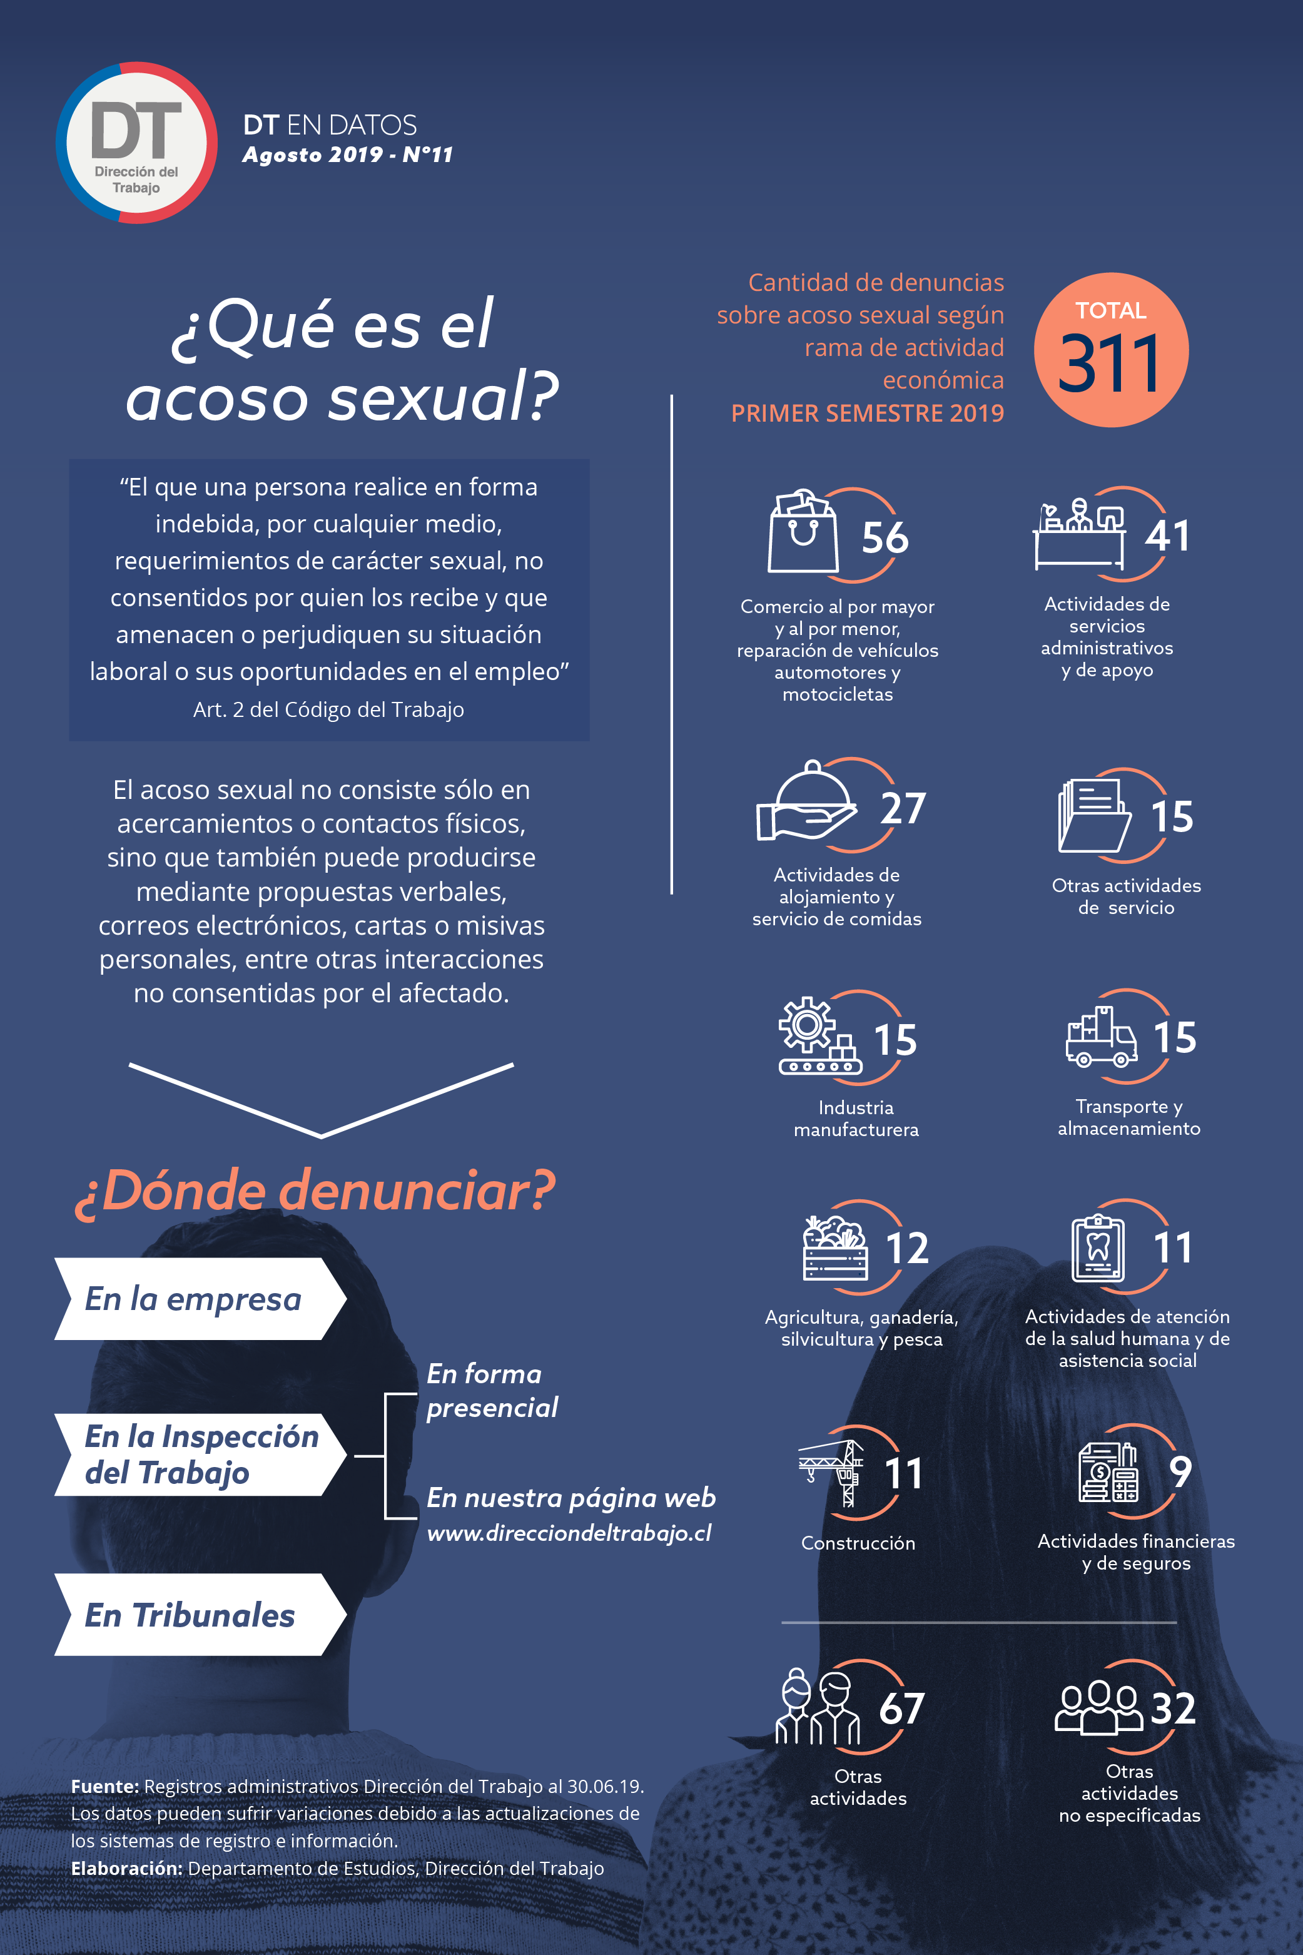

Slide 19
¿Cómo se presenta el acoso laboral? Este se presenta a través de:
1. Maltrato laboral. Todo acto de violencia contra la integridad física o moral, la libertad física o sexual y los bienes de quien se desempeñe como empleado o trabajador; toda expresión verbal injuriosa o ultrajante que lesione la integridad moral o los derechos a la intimidad y al buen nombre de quienes participen en una relación de trabajo de tipo laboral o todo comportamiento tendiente a menoscabar la autoestima y la dignidad de quien participe en una relación de trabajo de tipo laboral.
2. Persecución laboral: toda conducta cuyas características de reiteración o evidente arbitrariedad permitan inferir el propósito de inducir la renuncia del empleado o trabajador, mediante la descalificación, la carga excesiva de trabajo y cambios permanentes de horario que puedan producir desmotivación laboral.

Slide 20
3. Discriminación laboral: todo trato diferenciado por razones de raza, género, origen familiar o nacional, credo religioso, preferencia política o situación social o que carezca de toda razonabilidad desde el punto de vista laboral.
4. Entorpecimiento laboral: toda acción tendiente a obstaculizar el cumplimiento de la labor o hacerla más gravosa o retardarla con perjuicio para el trabajador o empleado. Constituyen acciones de entorpecimiento laboral, entre otras, la privación, ocultación o inutilización de los insumos, documentos o instrumentos para la labor, la destrucción o pérdida de información, el ocultamiento de correspondencia o mensajes electrónicos.
5. Inequidad laboral: Asignación de funciones a menosprecio del trabajador. 6. Desprotección laboral: Toda conducta tendiente a poner en riesgo la integridad y la seguridad del trabajador mediante órdenes o asignación de funciones sin el cumplimiento de los requisitos mínimos de protección y seguridad para el trabajador.

Slide 21
Ejemplos de conductas abusivas que configuran acoso laboral son:
• Gritar o insultar a la víctima cuando está sola o en presencia de otras personas.
• Asignar objetivos o proyectos con plazos imposibles de cumplir.
• Sobrecargar selectivamente a la víctima con mucho trabajo.
• Amenazas reiteradas a la víctima o coaccionarla.
• Quitarle áreas de responsabilidad clave ofreciéndole a cambio tareas rutinarias o incluso ningún trabajo que realizar.
• Modificar las atribuciones o responsabilidades del trabajador sin su conocimiento.
• Tratarlo de manera despectiva, diferente, excluirla
• Ridiculizar a la víctima y estigmatizarla ante otros compañeros/as.
• Invisibilizar a la víctima, ignorarla
• Retener información crucial para el buen desempeño de su trabajo o manipularla para inducirla a error en su desempeño laboral y acusarle después de negligencia o faltas profesionales.
• Difamar a la víctima con el fin de menoscabar su reputación, imagen y profesionalidad
• Ignorar los éxitos y logros profesionales
• Criticar continuamente su trabajo, sus ideas, sus propuestas.

Slide 22
Castigar duramente o impedir cualquier toma de decisiones o iniciativa personal en el marco de sus atribuciones.
• Desvalorar el trabajo, ideas o resultados obtenidos ante el resto de los compañeros/as
• Animar al resto de los/as compañeros/as a participar en cualquiera de las acciones anteriores mediante la persuasión, coacción o abuso de autoridad.
Estas conductas de manera reiterada constituyen acoso laboral y generan en la víctima una perdida gradual de autoconfianza y autoestima, generando estrés y abriendo la posibilidad a otras enfermedades. Afecta además a la calidad de su trabajo y a su calidad de vida en general al sufrir el/la trabajador/a alteraciones emocionales y de personalidad que repercuten en sus relaciones sociales y familiares.

Slide 23
EJERCICIO
Dinámica los tres espejos
Materiales: 4 hojas
1 lápiz
Actividad: Dibujar un triangulo en cada hoja y en cada uno escribir un rol que les represente
Puede ser un rol laboral o de la vida privada.
A cada rol responderemos estas tres preguntas
¿Cómo percibo a los demás? (dependerán de cual es el rol)
¿Cómo me perciben a mi los/as demás?
¿Cómo me percibo a mi mismo/a?

Slide 24
Trabajo
Definir en un papel lo que para ti es inaceptable en términos de mal trato en el ámbito laboral
Reunirse en grupos de tres o cuatro y construir una sola definición.
Reunirse en dos grupos y definir una sola definición de lo inaceptable
Reunirse todos en un grupo y en un papelógrafo construir lo inaceptable en materias de mal trato en el GORE
Llegar a una definición común de lo inaceptable (pueden ser varios conceptos.)
Exposición

